Slide 1
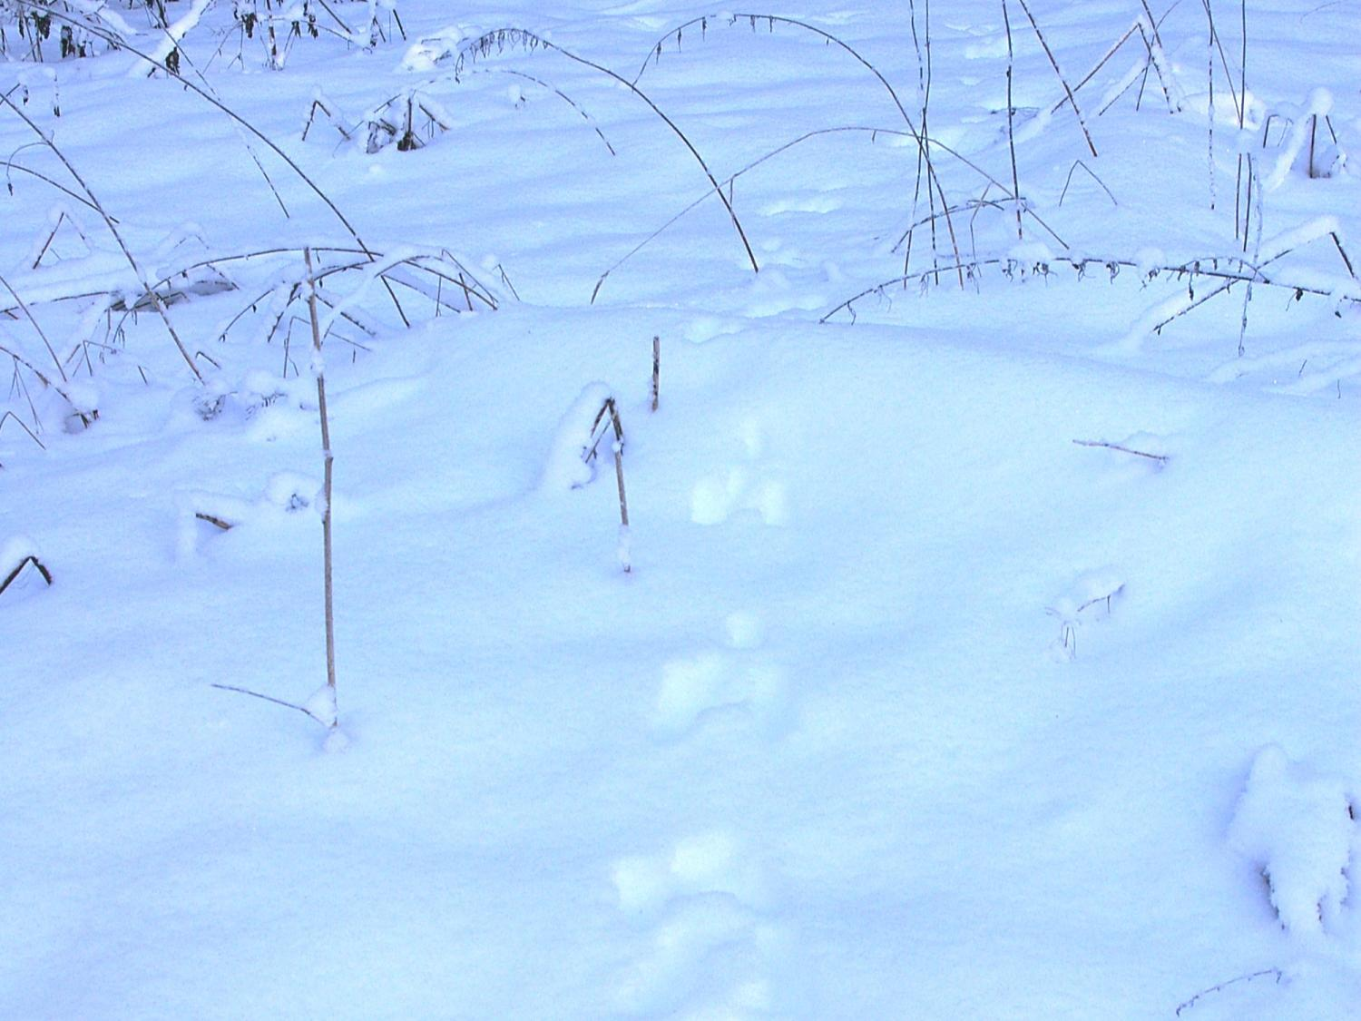
Результаты зимнего учета следов животных на экологической тропе ЦЭП «Бакланово»
Зимняя экологическая школа «Хранители водно-болотных угодий – 2015»
Евгений Заугольнов, ГБОУ «Лицей № 1557», Москва
Бакланово
4-9 января 2015 г.

Slide 2
Цель работы
Понять, какие дикие животные посещают территорию базы Бакланово зимой и сколько их

Slide 3
Методика
Маршрутно-окладной учет следов животных на замкнутом маршуте в двукратной последовательности:
В первый день учета:
пробное тропление,
Регистрация визуальных встреч, свежих следов и затирка всех следов на маршруте
Во второй день учета:
регистрация свежих следов и визуальных встреч животных
Обработка материала:
Подсчет животных:
вошедших в круг,
вышедших из круга,
оставшихся в круге
Сравнение биотопов по встречаемости следов

Slide 4
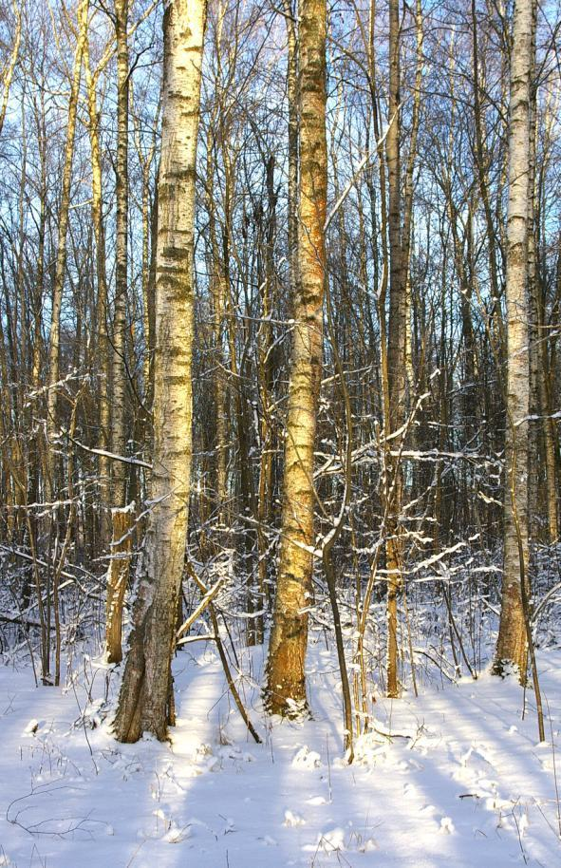
Результаты
Выделены 3 биотопа:
Береговая терраса с сосняком – черничником
Влажный ольхово-берёзовый средневозрастный лес
Лиственный черничный лес сложного состава

Slide 5
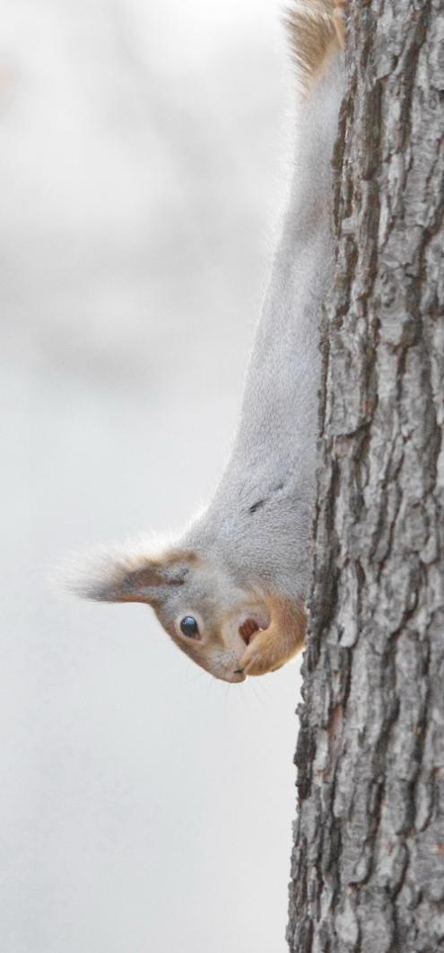
Виды животных, зарегистрированные на маршруте
Млекопитающие:
Норка
Куница
Ласка
Заяц-беляк
Белка
Полевки
Птицы:
Большой пёстрый дятел
Сойка
Пухляк

Slide 6
Встречаемость следов
Вид | Первый день |  |  | Второй день
 | Входные | Выходные | В круге | Входные | Выходные | В круге
Норка | 2 | 1 | 1 |  |  | ?
Куница | 5 | 5 |  | 1 | 1
Ласка | 1 | 1 |  | 1 | 1
Заяц-беляк | 3 | 2 | 1 | 1 | 2 | 0
Белка | 1 | 1
Полёвки |  |  |  | 3 | 3

Slide 7
Распределение следов по биотопам
Биотоп | Береговая терраса с сосной | Ольшаник | Смешанный лес
Норка | 3 |  | 1
Куница | 5 | 2 | 4
Ласка | 2 |  | 2
Заяц-беляк |  |  | 8
Белка |  |  | 2
Полёвки | 3 |  | 3

Slide 8
Результаты тропления:
Следы куницы и зайца пересекают учетный круг (оклад) несколько раз, поэтому следов больше, чем животных
Размеры отпечатков лап на всех следах у куницы и зайца совпадают
Куница постоянно посещает помойку базы, к ней ведет торная тропа из её следов
Кроме куницы у помойки отмечен только единственный след ласки, которая быстро покинула это место

Slide 9
Выводы:
В районе экологической тропы в течении двух дней встречены следы 6 видов млекопитающих
Наиболее часто следы встречаются в лиственном лесу – черничнике, наименее часто – в ольшанике
Территорию, ограниченную экологической тропой регулярно посещают 1 заяц и 1 куница
Для оценки численности других млекопитающих собрано недостаточно данных
Куница живет неподалёку от помойки базы, считает ее своей территорией и не допускает туда других хищников

Slide 10
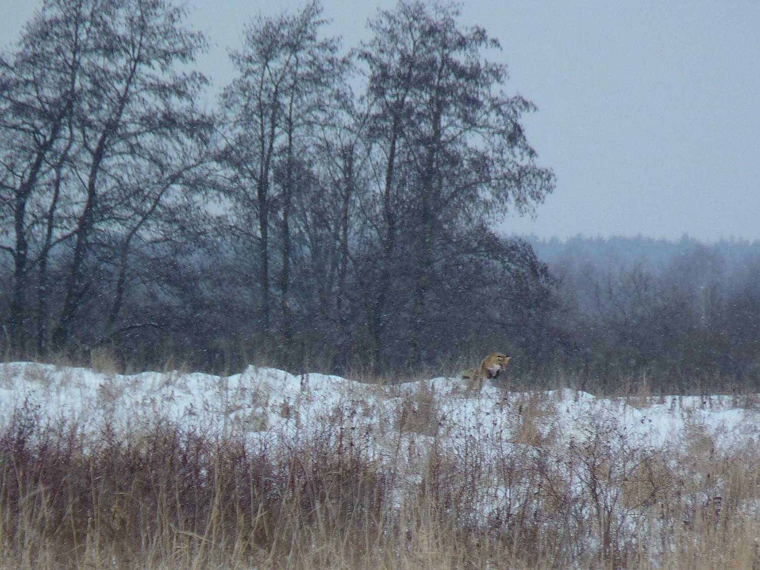
Спасибо за внимание!

